Slide 1
Water en Waterschappen
Wat doen waterschappen?

Slide 2
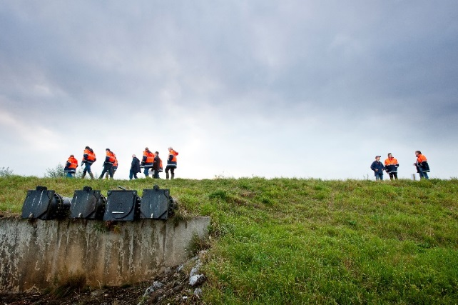
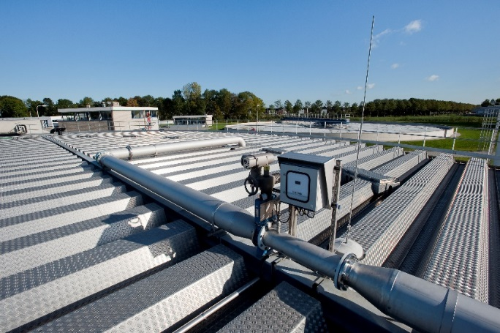
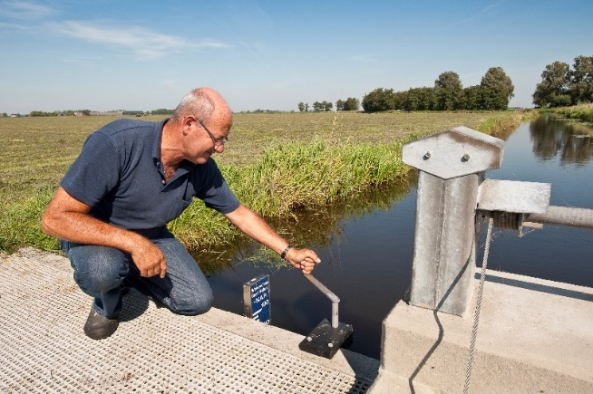
Wat is een waterschap?
Een waterschap is een overheid met een afgebakende taak.
Waterschappen zorgen voor:
Droge voeten (waterveiligheid en voorkomen van wateroverlast)
Schoon water (waterkwaliteitbeheer en afvalwaterzuivering)
Voldoende water (waterpeilbeheer)

Slide 3
Heden en verleden
Waterschappen zijn de eerste democratische bestuursvorm
in Nederland.
In 1255 werd het eerste waterschap opgericht:
het hoogheemraadschap van Rijnland.
Na een groot aantal fusies zijn er nu nog 21 waterschappen.

Slide 5
Bestuurslagen in Nederland
Overheid
Provincie
Waterschappen
Gemeente

Slide 6
Als de waterschappen er niet zouden zijn…
..zou 60 % van Nederland overstromen.

Slide 7
Taken van de waterschappen
Onderhoud van regionale waterkeringen zoals dijken
Aan- en afvoer van water
Vasthouden en bergen van water
Waterpeilbeheer
Zuiveren van rioolwater
Zorgen voor schoon oppervlaktewater
Zorg voor vaarwegen (enkele waterschappen)
Zorg voor wegen (enkele waterschappen)
Vergunningverlening en handhaving op lozingen

Slide 8
Waterpeilbeheer: meer dan alleen maar pompen
Met duizenden stuwen en gemalen
regelen de waterschappen dat er
dagelijks voldoende water beschikbaar is in beken, sloten en in de grond.
In droge perioden wordt het water zo lang mogelijk vastgehouden en in natte perioden wordt het water zo snel mogelijk afgevoerd.

Slide 9
Zonder duinen en dijken ligt Noordwijk in zee
De duinen en dijken (waterkeringen)
moeten bestand zijn tegen:
Klimaatverandering
Bebouwing
Muskusratten

Slide 10
Droge voeten en schoon water
Maatregelen tegen wateroverlast en droogte kunnen slim
gecombineerd worden met maatregelen voor het
verbeteren van de waterkwaliteit.

Slide 11
Het mag schoon, schoner of schoonst
Door:
Zuiveren van rioolwater
Baggeren
De aanleg van natuurvriendelijke oevers
Regenwater apart op te vangen

Slide 12
Het laboratorium waakt over schoon water
Monsterneming
Chemisch onderzoek
Hydrobiologisch onderzoek
Bacteriologisch onderzoek
Waterbodemadvies

Slide 13
Wij kiezen zelf voor water
Algemeen bestuur
(hoogste orgaan van het waterschap)
Elke 4 jaarverkiezingen
Dagelijks bestuur
Gekozen uit algemeen bestuur
Dijkgraaf
Benoemd door de Kroon voor
een termijn van 6 jaar

Slide 14
Kerngetallen waterschappen
Waterschappen zorgen voor de veiligheid van de dijken:
3.226 km primaire waterkeringen, duinen, zeedijken en rivierdijken (474 km door Rijkswaterstaat)
10.552 km regionale waterkeringen, dijken langs polders, kanalen en kleine rivieren
En beheren:
225.000 km watergangen
7.500 km wegen

Slide 15
Kerngetallen waterschappen
De waterschappen zuiveren jaarlijks zo’n:
2 miljard m³ rioolwater.
Via:
ruim 2.300 rioolgemalen
meer dan 8.100 kilometer transportleiding
ruim 300 rioolwaterzuiveringsinstallaties
Steeds meer gezuiverd rioolwater wordt hergebruikt. In 2021 ging dat om 14 miljoen m^{3.}

Slide 16
Kerngetallen waterschappen
Totale opbrengst waterschapsbelastingen: ongeveer 3,5 miljard euro (2023)
Een gezin met een eigen woning van 250.000 euro betaalt in 2023 gemiddeld 381 euro voor
droge voeten,
schoon water en
voldoende water.

Slide 17
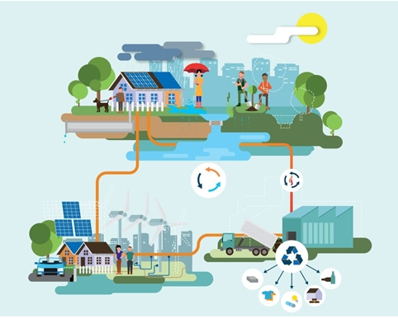
Waterschappen & duurzaamheid
Waterschappen
.. zijn energieneutraal in 2025
.. streven naar klimaatneutraliteit in 2035
Dat doen zij onder meer door:
Energie te besparen
Duurzame energie op te wekken (biogas en groen gas uit rioolwater, inzet zonnepanelen en windmolens op terreinen, warmte/ koude uit rioolwater en oppervlaktewater (aquathermie)
Duurzame grond- weg- en waterbouw
Bij te dragen aan een circulaire economie (zoals grondstoffen uit rioolwater & circulair- en emissieloos bouwen)

Slide 18
Meer over de waterschappen:
Waterschappen.nl
Wat doet het waterschap?
Unie van Waterschappen
Filmpjes:
Wat doet een waterschap?
Waarom betalen we eigenlijk waterschapsbelasting?
Het verhaal van de waterschappen

